Slide 1
如何开发一款优雅的SDK
个推: 吕观祥
2016年9月24日

Slide 2
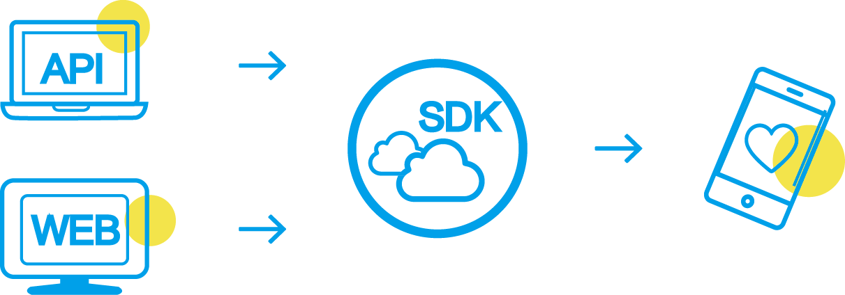

背景
为企业和开发者提供消息推送技术服务
提供Android和iOS推送SDK
支持WEB及服务器端推送API接入
使APP快速集成云推送功能，免去开发成本
有效提高产品活跃度与用户体验

Slide 3



背景
实时推送
智能推送
应景推送
强大技术支撑
推送实时高效触达
智能匹配
数据驱动，高效运营
利用LBS围栏技术
实时触发消息通知

Slide 4
背景
合适的时间
合适的地点
合适的场景
合适的内容
合适的人
智能场景
标签
智能画像
标签
定时推送
地理围栏
有价信息

Slide 5























背景
个推所占第三方推送市场份额
SDK累积安装覆盖量超过108亿，覆盖超过10亿终端（含海外），已接入应用43万，开发者22万，日活用户近7.5亿，同时在线3.5亿。

Slide 6




目录
开发
CI
发布
其他

Slide 7
开发
CI
发布
其他
架构
API设计
兼容性
开发
安全
性能指标
分支管理

Slide 8
开发
CI
发布
其他
架构设计 -- APP
View
View
Controller
Model
Presenter
Model
Model-View-Controller
Model-View-Presenter

Slide 9
开发
CI
发布
其他
架构设计 -- APP

Slide 10
开发
CI
发布
其他
架构设计 -- SDK
API
Business
core
API
Business
Core

Slide 11
开发
CI
发布
其他
架构设计 -- SDK
API
事件总线
参数解析
信息获取
事件驱动
逻辑处理
界面
Business
core
Network
DB
Storage
ConfigCenter
Security
Entities
任务调度
Core

Slide 12
开发
CI
发布
其他
接口设计
易用性:
接入简单
可自解释
可定制
防止误用

Slide 13
开发
CI
发布
其他
接口设计
稳定性:
生命周期
弃用（@Deprecated）
扩展
异常处理

Slide 14
开发
CI
发布
其他
兼容性
兼容
Android Api
Rom 版本
so版本
SDK 版本

Slide 15
开发
CI
发布
其他
安全性--本地数据安全
范围
1 | storage
2 | shared preference
3 | db
4 | resource
5 | memory
6 | …
实施:
JNI
加密
内存数据处理

Slide 16
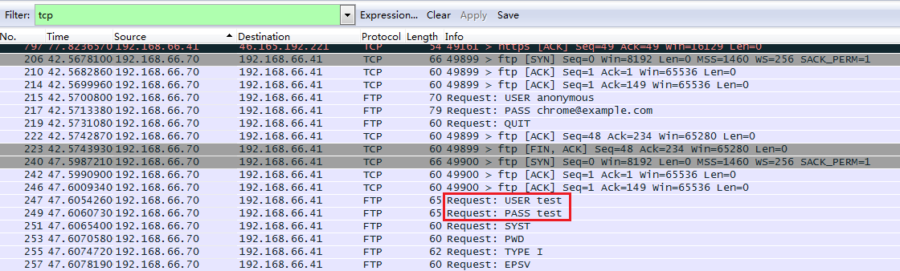
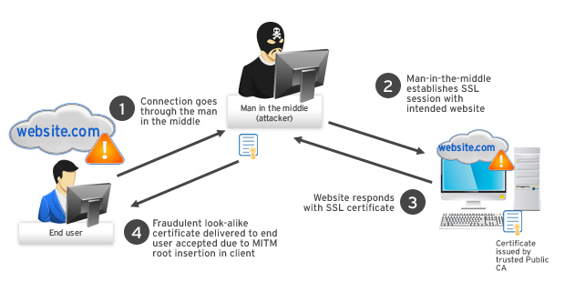
开发
CI
发布
其他
安全性--通信数据安全
明文
中间人攻击
实施:
HTTPS
ECDHE-AES-GCM

Slide 17
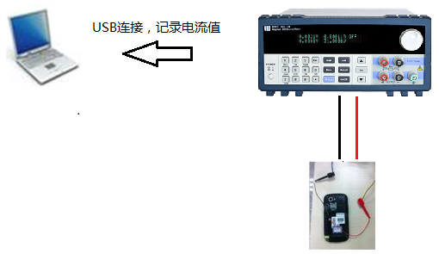
开发
CI
发布
其他
性能指标
电量 & 流量
批处理请求
优化协议
压缩数据
心跳优化处理
WakeLock & WifiLock
内存
包大小
多进程处理
优化图片使用
精简 resource / code
raw/keep.xml

Slide 18
开发
CI
发布
其他
分支管理
分支来源:
官网 sdk 包
应用定制包、rom定制包
注意事项:
多版本维护
人员

Slide 19
开发
CI
发布
其他
CR
CI
Build
Test

Slide 20


开发
CI
发布
其他
Code Review
特点:
需求多分支兼容
Bug Fix
工具:

Slide 21
开发
CI
发布
其他
BUILD
特点:
多demo打包（包含不同配置的demo包）
提供apk 和 jar，aar 包供测试需求

Slide 22



开发
CI
发布
其他
测试
特点:
自动化测试
人工测试

Slide 23
开发
CI
发布
其他
灰度
发布
配置中心
发布包管理

Slide 24
开发
CI
发布
其他
灰度发布
用户选择:
测试app选择
目标用户选择

Slide 25

开发
CI
发布
其他
灰度发布
工具:
Logful
Android/iOS支持
日志加密存储和上传
日志检索
实时日志控制
Crash 捕获
数据监控，报警

Slide 26
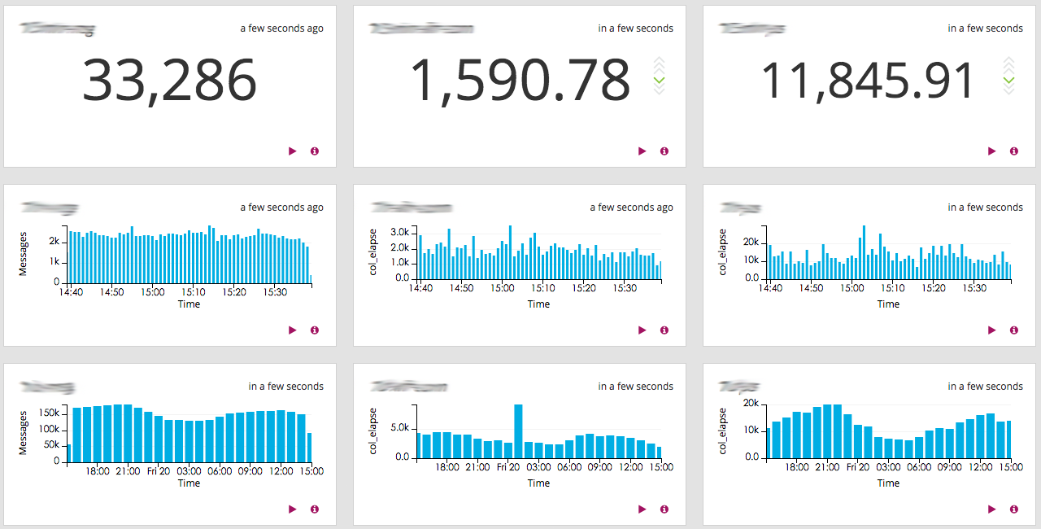
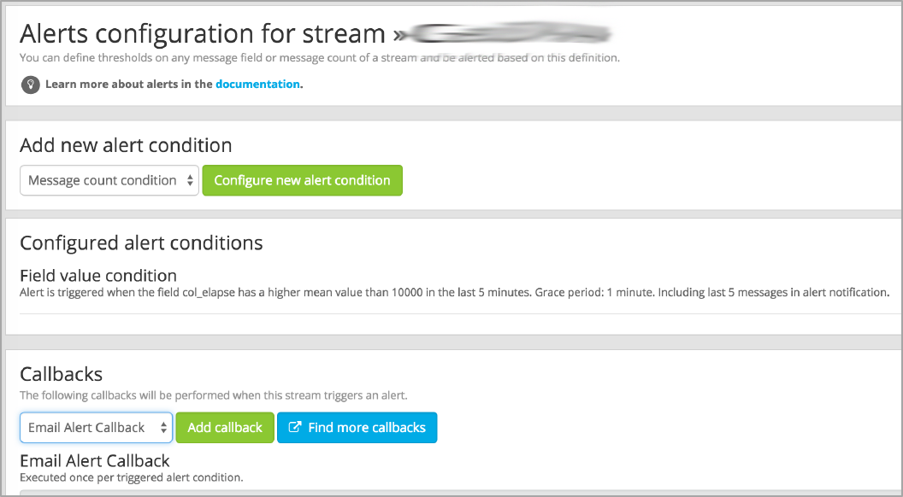
开发
CI
发布
其他
灰度发布
延时数据监控
报警通知

Slide 27
开发
CI
发布
其他
灰度发布
Crash 趋势
Crash 详情

Slide 28

开发
CI
发布
其他
配置中心
多维度配置
城市
LOG
版本
应用
厂商
网络
Rom

Slide 29
开发
CI
发布
其他
发布包管理
Binary 打包:
提供 aar 包
多种构建工具的支持
Maven
Jcenter
私有仓库

Slide 30
开发
CI
发布
其他
发布包管理
内容管理:
更新日志
Sample工程代码
Demo APK
文档
Jar ，aar下载，接入方式
社区支持

Slide 31
开发
CI
发布
其他
第三方 jar 包
其他
低污染
全平台支持

Slide 32
开发
CI
发布
其他
其他
第三方jar包:
使用冲突问题
Classpath 检测
低污染：
及时清理运行过程中创建的临时文件
全平台支持:
Cocos2dx，unity3d ， APICloud，PhoneGap 等等

Slide 33
总结
灵活
稳定
易用

Slide 34


Thanks！
@个推
@xiangzi-lv

